Slide 1
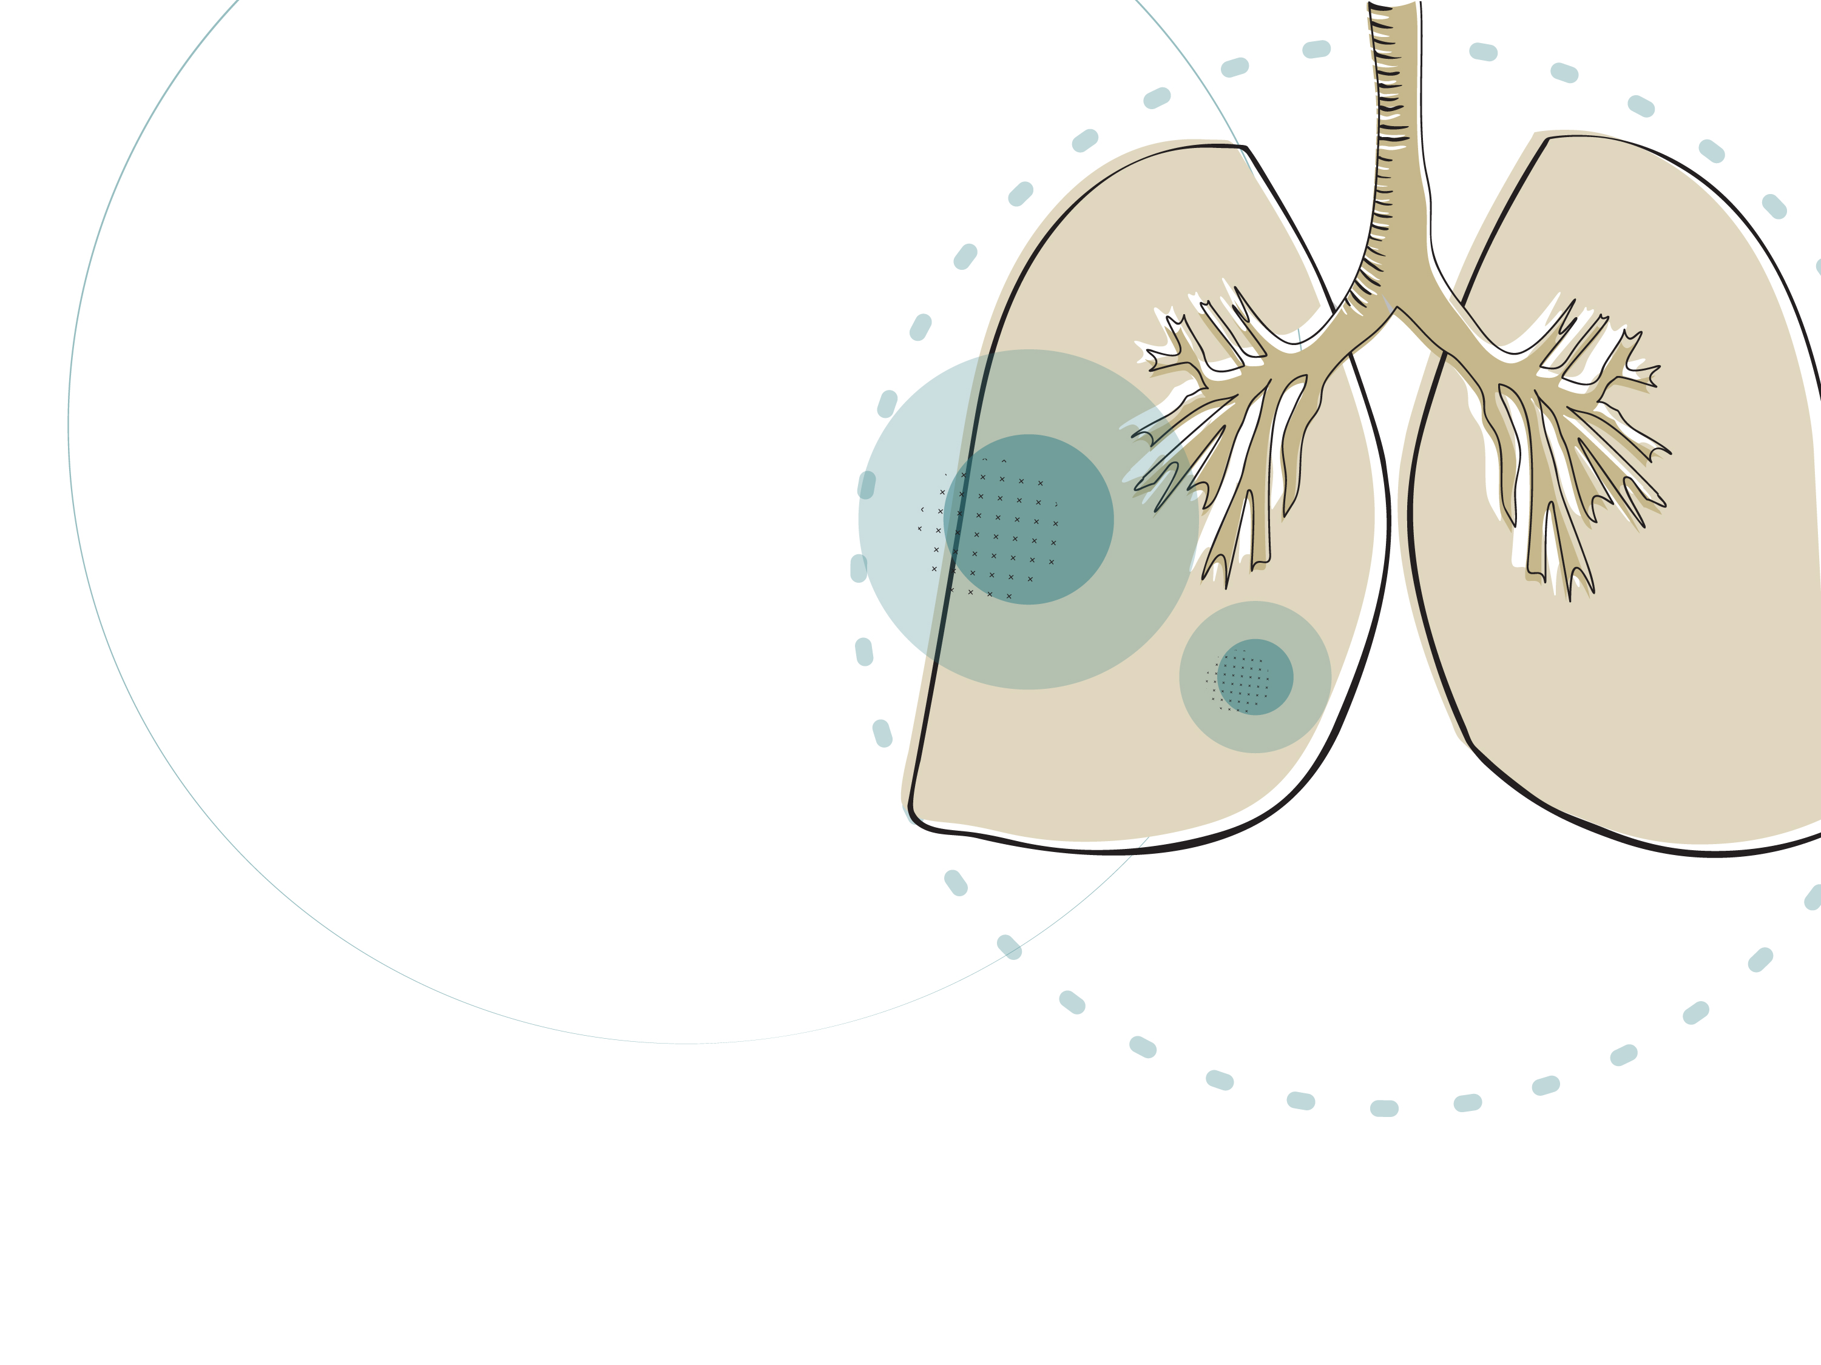
Maladie pulmonaire obstructive chronique
Une norme de qualité pour orienter des soins fondés sur des données probantes pour les personnes atteintes de la MPOC en Ontario
Notes:
Si vous avez des questions sur le contenu de cette présentation, veuillez nous envoyer un courriel à l’adresse suivante : QualityStandards@hqontario.ca

Slide 2
Objectifs
Aperçu des normes de qualité
En quoi consistent-elles? Comment sont-elles utilisées?
Pourquoi cette norme de qualité est-elle nécessaire
Il existe des lacunes et des variations dans la qualité des soins pour les personnes atteintes de la MPOC dans l’ensemble de l’Ontario.
Comment nous mesurons le succès
Des indicateurs peuvent aider à mesurer vos efforts d’amélioration de la qualité.
Les énoncés de qualité en bref
Les énoncés clés dans la norme de qualité pour les personnes vivant avec la MPOC.

Slide 3

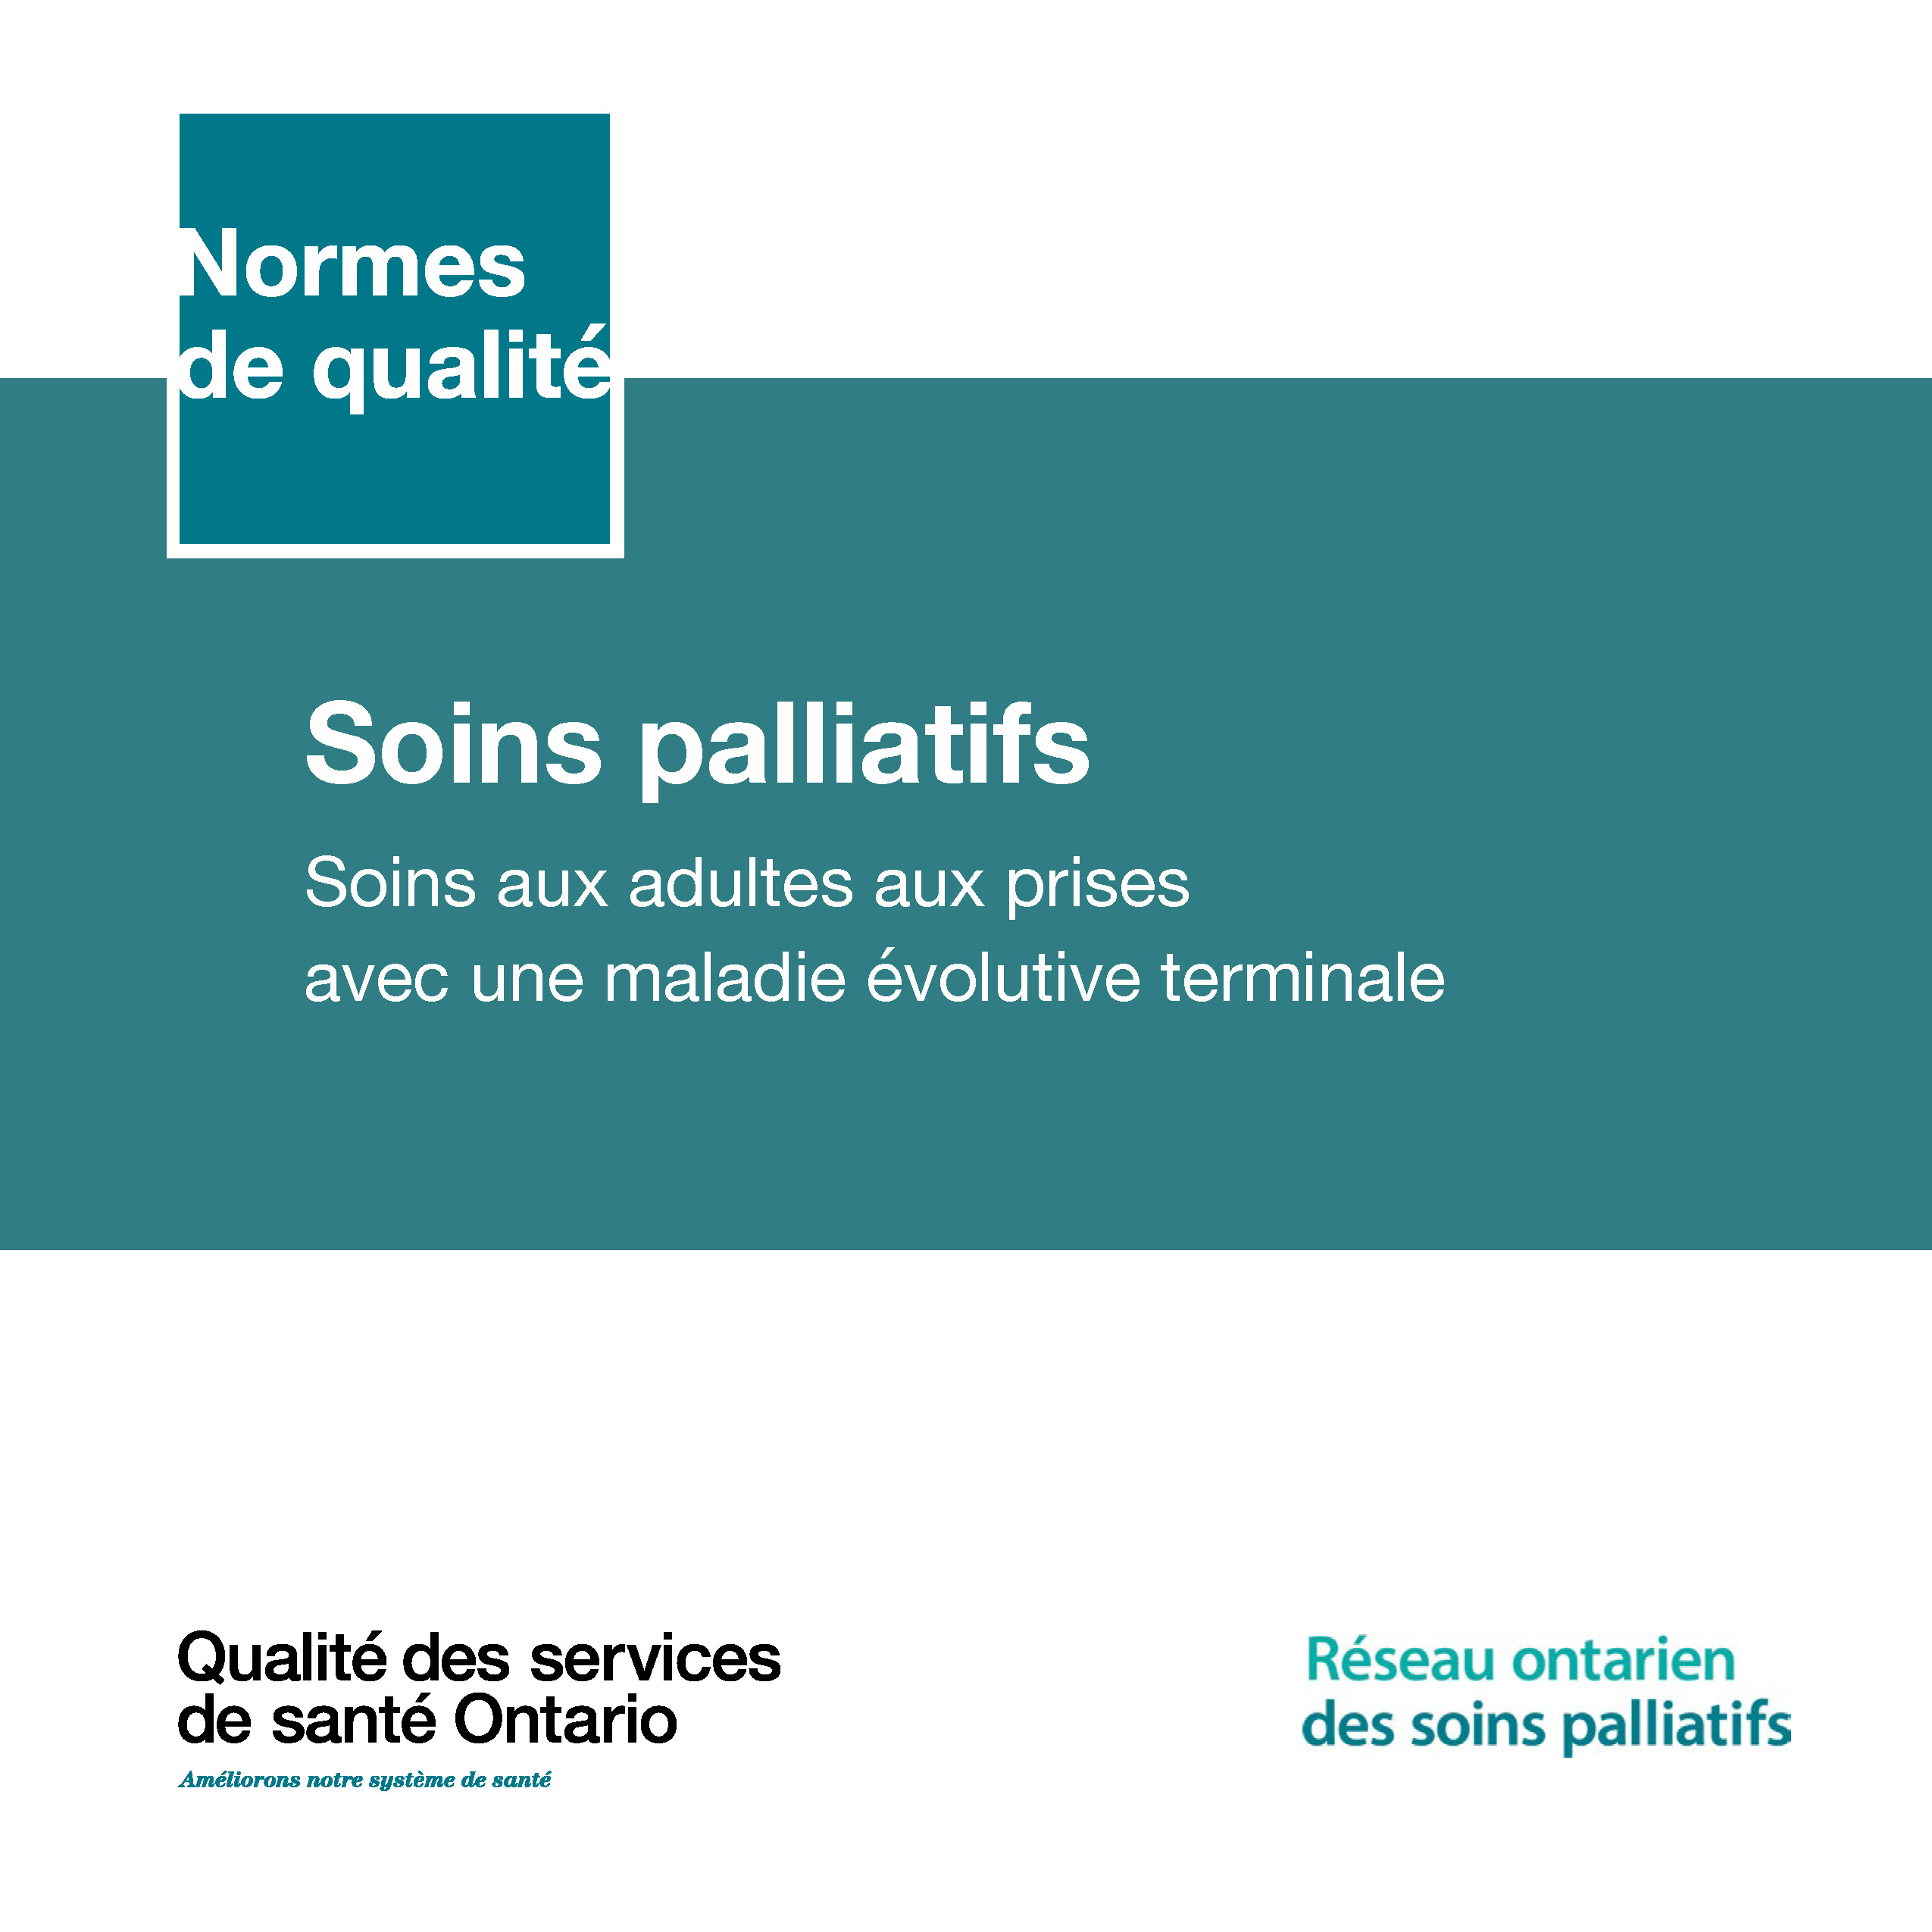

Normes de qualité
Les normes indiquent les caractéristiques des soins de santé de qualité pour les patients et les cliniciens.
Elles se concentrent sur les affections pour lesquelles il existe des variations importantes dans la prestation des soins, ou s’il existe des écarts entre les soins offerts en Ontario et ceux que les patients devraient recevoir.
Elles reposent sur les meilleures données probantes disponibles.
Notes:
Les normes de qualité sont un petit ensemble d’énoncés à incidence élevée qui décrivent les soins optimaux lorsqu’il existe des écarts de qualité cernés en Ontario.
L’application des normes est volontaire, et les normes sont de nature ambitieuse.
Conçues pour « crever le plafond » afin que tous les Ontariens et Ontariennes aient les meilleurs soins possible, peu importe où ils vivent dans la province.
Il existe de nombreuses lignes directrices, normes professionnelles et autres recommandations qui enrichissent l’ensemble des données probantes. Les normes de qualité complètent ces ressources.
Les normes de qualité énoncent les caractéristiques des soins qui devraient être offerts, mais ne nomment pas les personnes qui devraient les offrir (contrairement aux autres guides de pratique clinique et guides de pratiques exemplaires).
Les normes de qualité sont :
Concises : 5 à 15 énoncés solides fondés sur des données probantes portant sur des domaines de priorité élevée pour l’amélioration
Accessibles : aident les cliniciens et les organismes de fournisseurs à offrir des soins de la plus haute qualité possible, et les patients à connaître les sujets à aborder avec leurs fournisseurs de soins (comparativement aux guides de pratique clinique qui sont assez arides, les normes sont très accessibles et écrites en langage clair)
Mesurables : chaque énoncé est accompagné d’un ou de plusieurs indicateurs de qualité (structure, processus ou résultat), ainsi que d’un ensemble de mesures des résultats pour l’ensemble de la norme
Applicables : des outils et des ressources d’amélioration de la qualité soutiennent chaque norme en vue de favoriser l’adoption

Slide 4
Normes de qualité : Vision
Aider les professionnels de la santé à savoir quels soins fournir, en se fondant sur les données probantes et le consensus des experts
Aider les organismes de santé à mesurer, à évaluer et à améliorer la qualité des soins qu’ils fournissent
Assurer continuellement des soins de qualité de grande qualité dans l’ensemble de la province
Permettre aux patients, aux pensionnaires, aux familles et aux personnes soignantes de savoir ce qu’ils peuvent exiger en matière de soins
Notes:
Les patients, les aidants naturels et le public peuvent utiliser les normes de qualité pour comprendre les caractéristiques de soins d’excellente qualité, savoir à quoi ils devraient s’attendre de leurs fournisseurs de soins de santé et connaître la façon de discuter de la qualité de leurs soins.
Les RLISS et les organismes responsables de la prévention des maladies peuvent recourir aux normes de qualité pour mesurer les résultats de santé, tenir les fournisseurs de services de santé responsables de la prestation de soins de qualité supérieure et orienter les stratégies d’amélioration régionales.
Les organismes fournisseurs de soins de santé peuvent utiliser les normes de qualité pour mesurer et vérifier la qualité de leurs soins, cerner les écarts, orienter les stratégies d’amélioration organisationnelles et aiguiller les investissements dans les programmes cliniques.
Les professionnels de la santé peuvent recourir aux normes de qualité pour évaluer la façon dont ils exercent leur profession et cerner les secteurs d’amélioration de la qualité au niveau personnel et à l’échelle organisationnelle et ils peuvent intégrer les énoncés fondés sur des données probantes dans le perfectionnement professionnel.
Le gouvernement peut utiliser les normes de qualité pour cerner les domaines de priorité à l’échelle provinciale, éclairer les nouvelles initiatives de collecte de données et de production de rapports et concevoir des indicateurs de rendement et des incitatifs sous forme de financement.

Slide 5
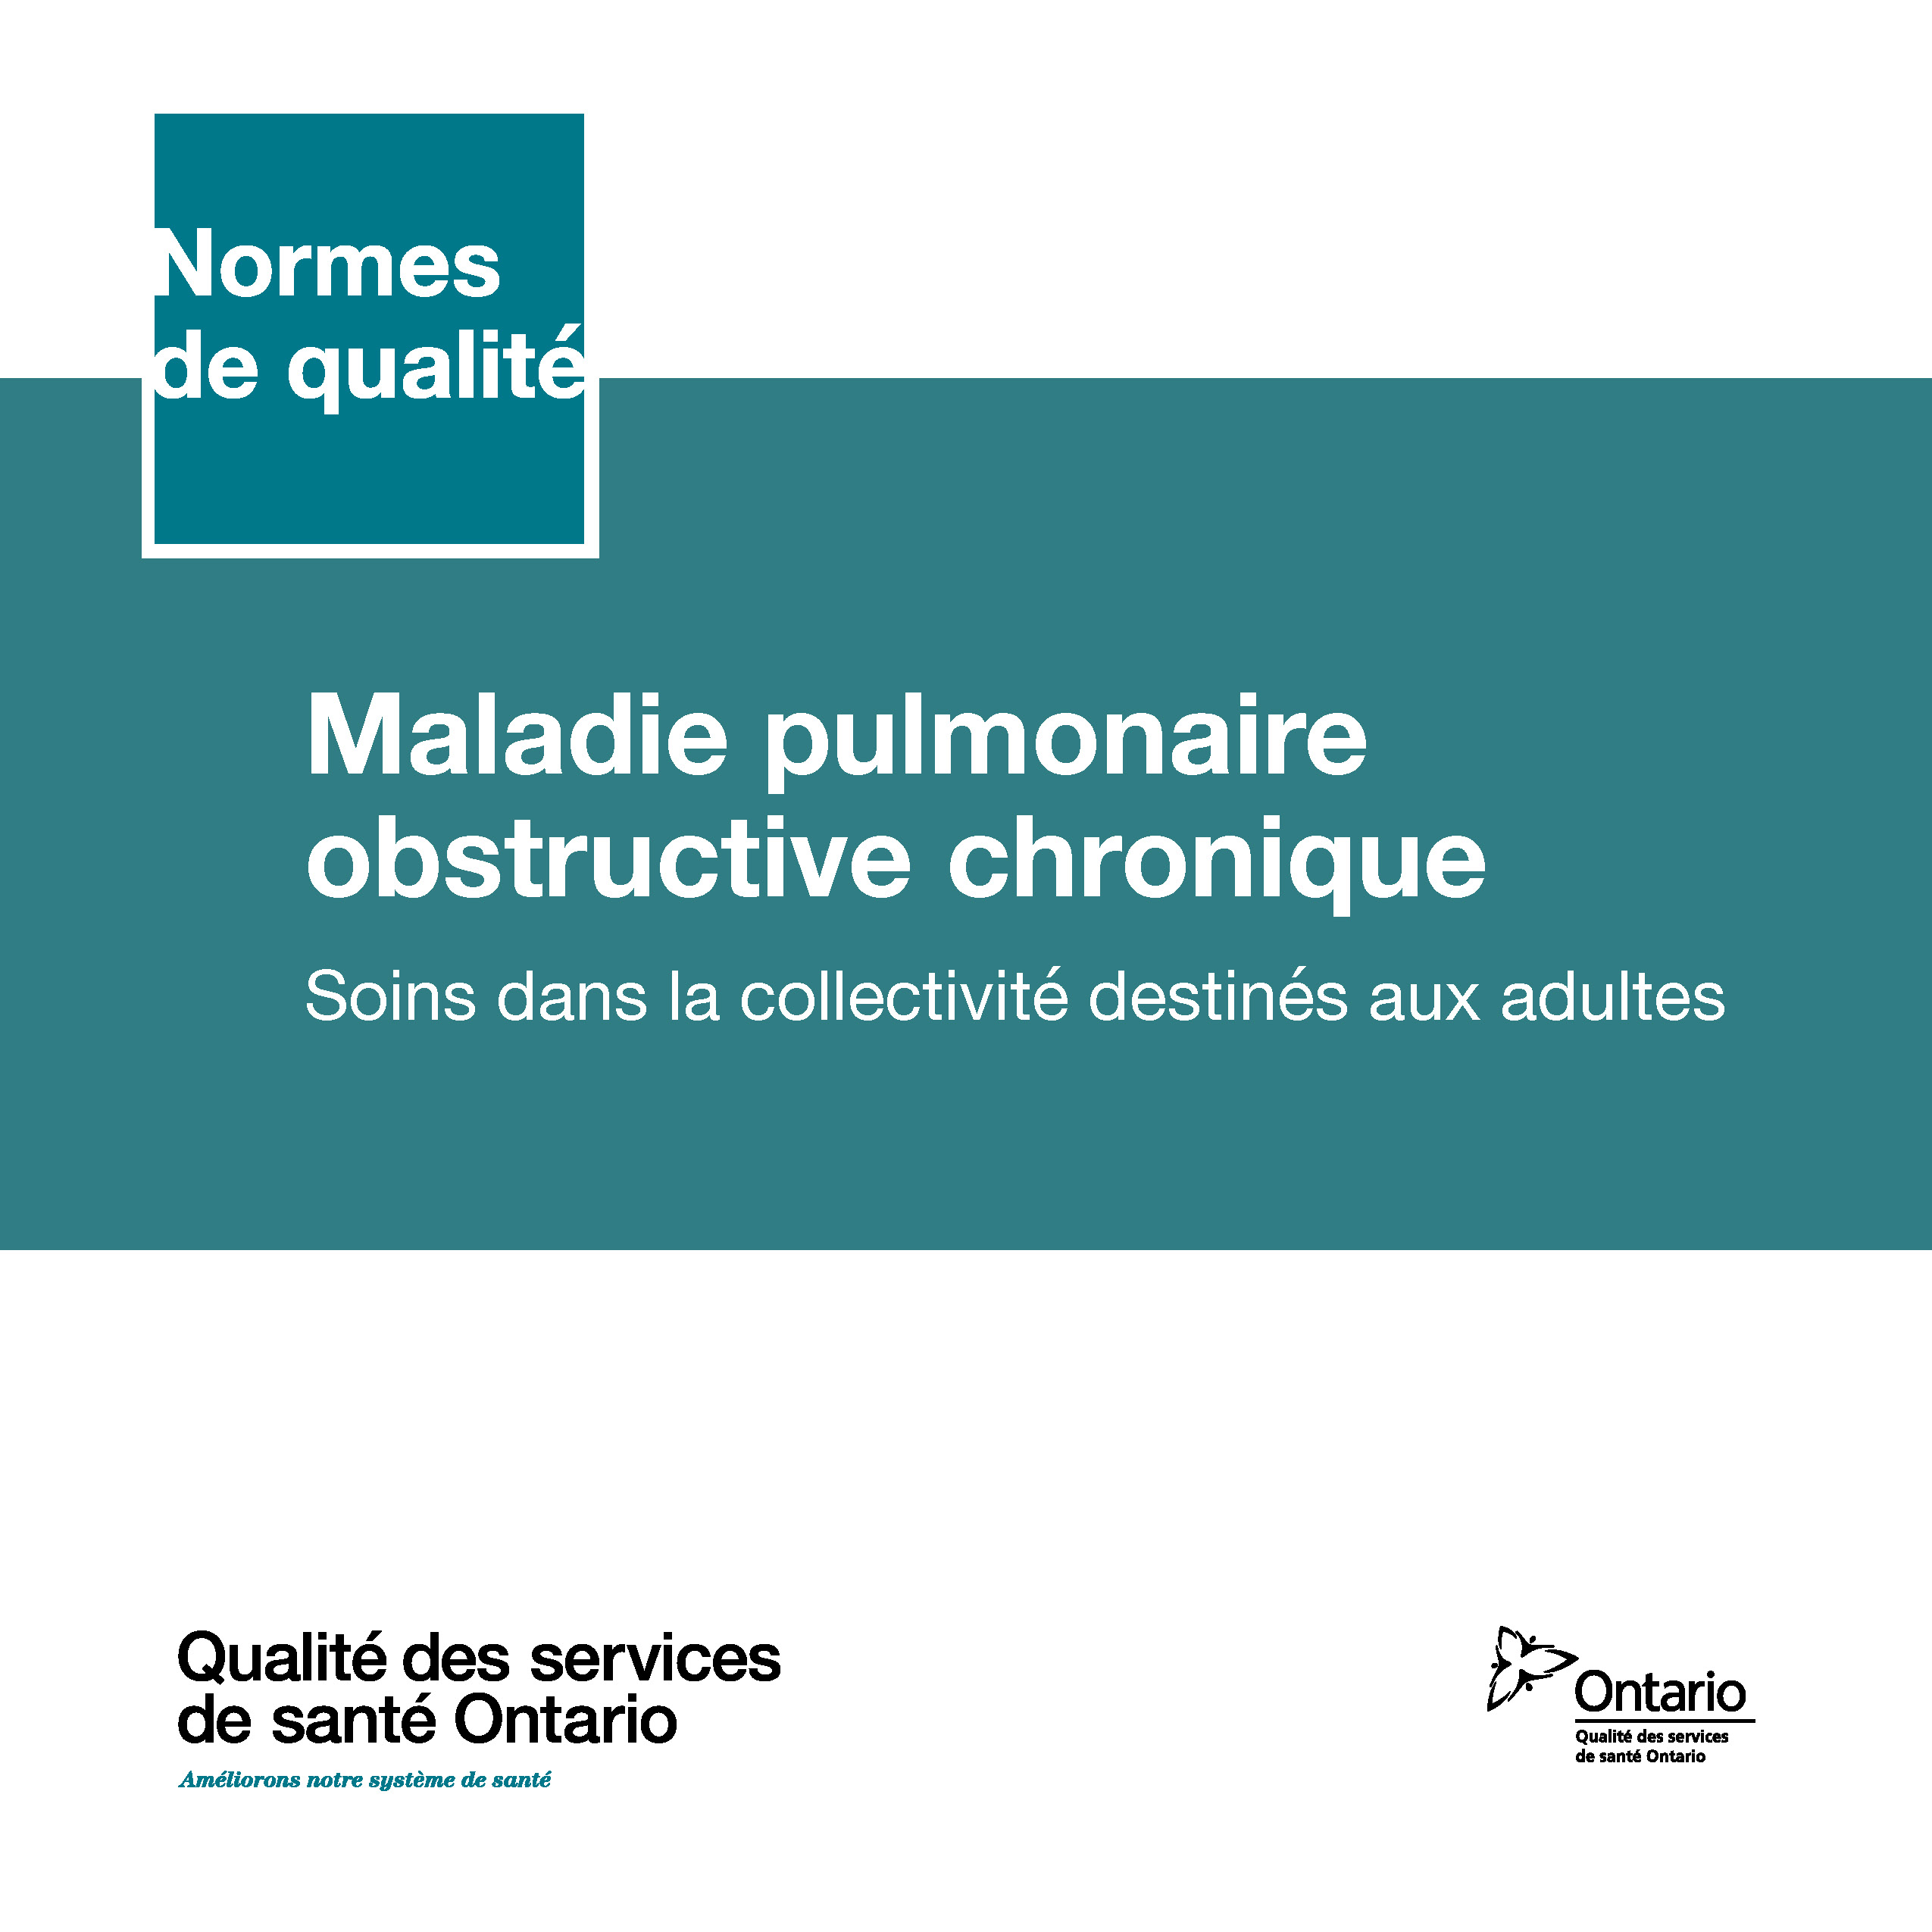



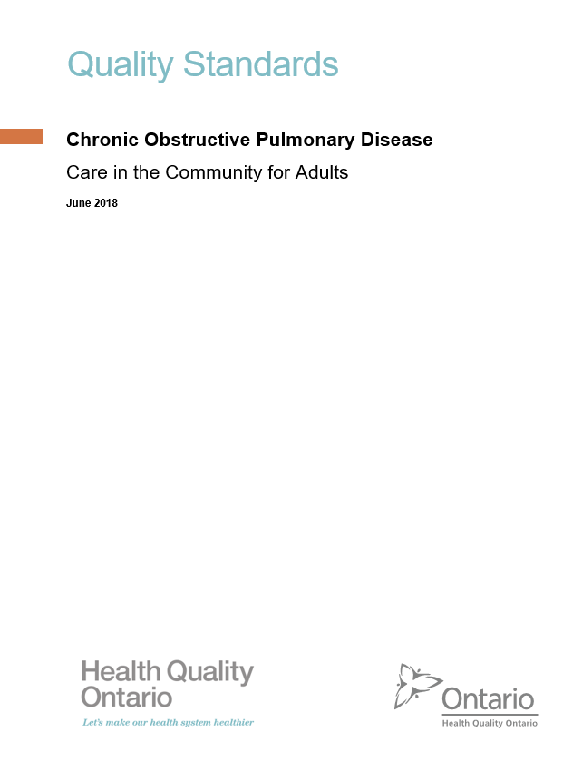
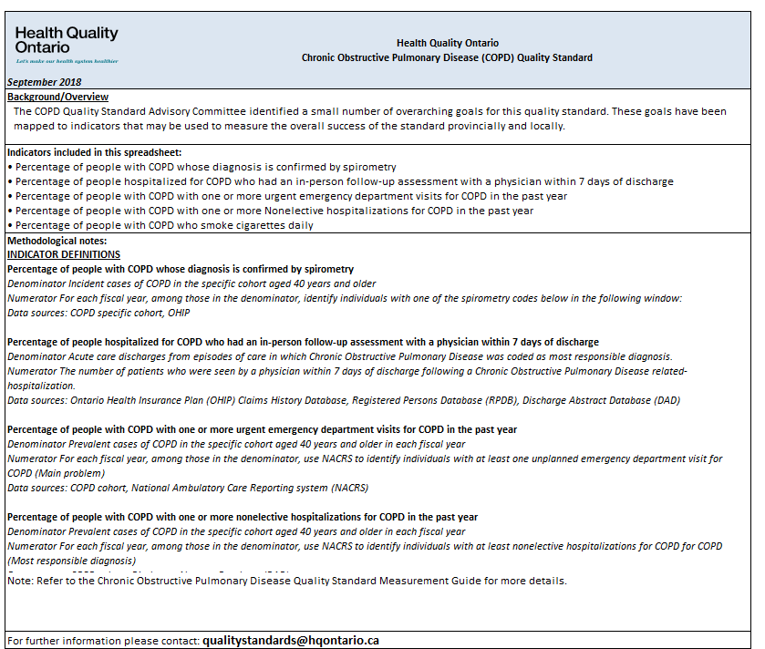
Ressources des normes de qualité
Norme de qualité
Guide de référence des patients
Guide de démarrage
Recommandations relatives à l’adoption
Guide de mesure
Tableaux de données
Vous trouverez ces ressources ici :
https://www.hqontario.ca/Am%C3%A9liorer-les-soins-gr%C3%A2ce-aux-donn%C3%A9es-probantes/Normes-de-qualit%C3%A9/Voir-toutes-les-normes-de-qualit%C3%A9/Maladie-pulmonaire-obstructive-chronique
Notes:
Chaque norme de qualité met l’accent sur un enjeu particulier en matière de soins de santé. L’élaboration de chaque norme de qualité s’accompagne de diverses ressources.
Grâce à des énoncés concis et faciles à comprendre, les normes de qualité décrivent les caractéristiques des soins de qualité pour une affection ou un sujet en se fondant sur des données probantes.
Chaque norme de qualité est accompagnée des documents suivants :
Un guide de référence des patients
Un guide de démarrage
Des recommandations relatives à l’adoption
Un guide de mesure
Des tableaux de données
Les normes de qualité fournissent un plan d’action afin de permettre au système de soins de santé en Ontario de mieux fonctionner, de faciliter les transitions harmonieuses et de s’assurer que les patients reçoivent les mêmes soins de qualité supérieure, quel que soit l’endroit où ils vivent.

Slide 6
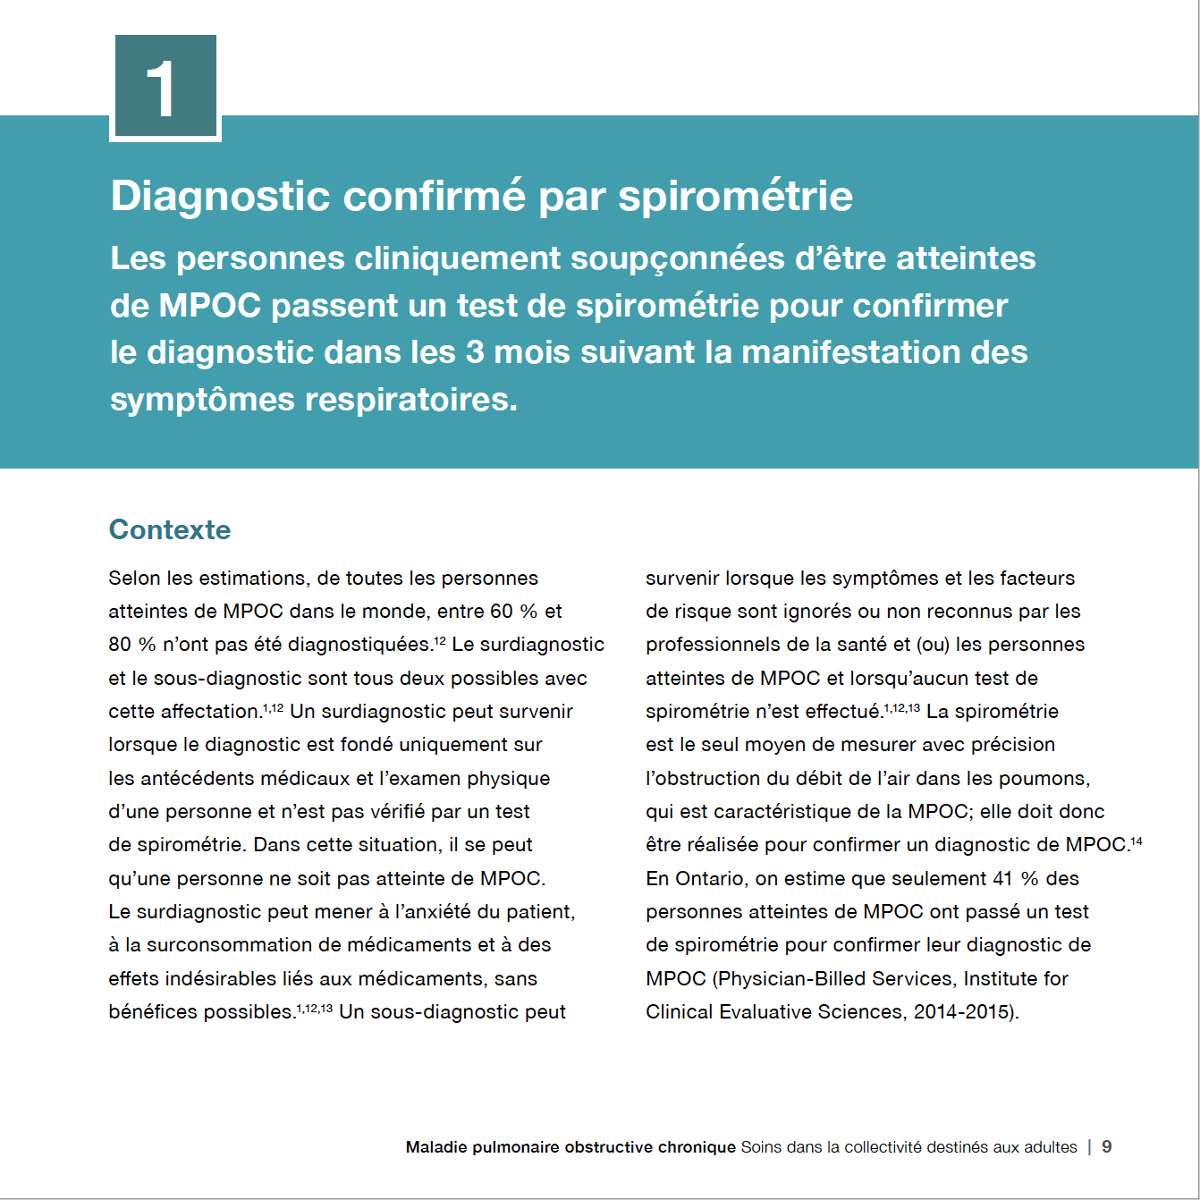
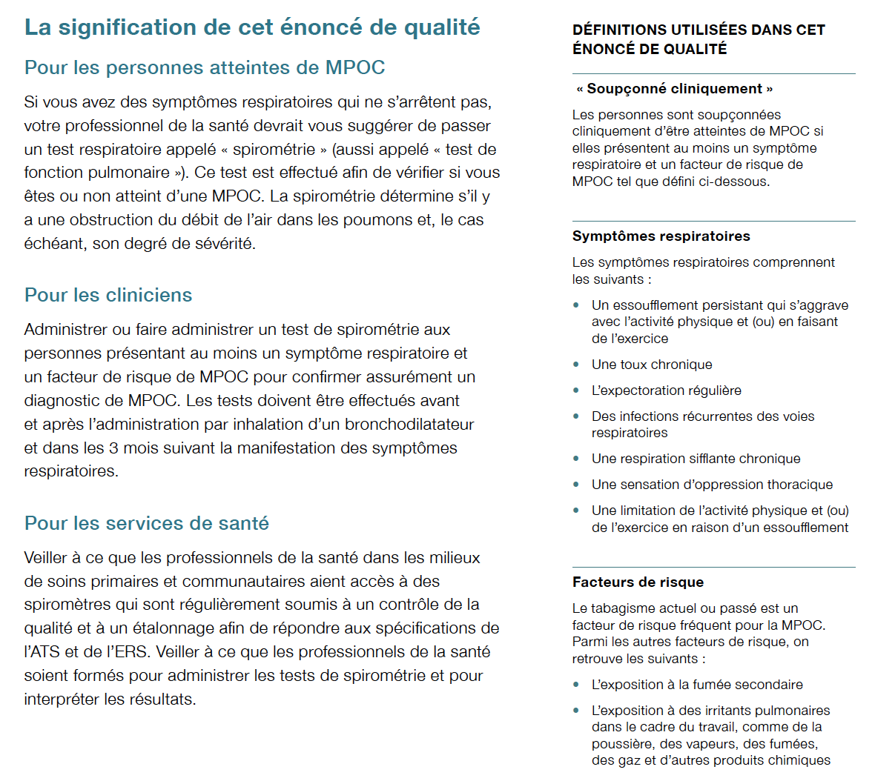
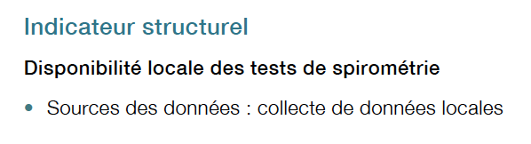
Aperçu de la norme de qualité
Énoncés de qualité
Énoncés à l’intention des membres du public
Définitions
Indicateurs de qualité

Slide 7
Normes de qualité :
Guide de référence des patients
Un résumé en langage simple de la norme de qualité pour les patients, les familles et les aidants naturels afin de les aider à discuter de leurs soins avec les professionnels de la santé.
Notes:
Chaque norme de qualité comprend un résumé en langage simple pour les patients, les familles, les aidants naturels et le public, appelé le guide de référence des patients.
Participation des patients aux normes de qualité :
Participation à des comités consultatifs en tant que membres
Groupes de discussion et entretiens avec des informateurs clés sur du contenu portant sur un sujet en particulier (le cas échéant)
Période de commentaires du public pour chaque norme de qualité
Consultations sur le guide de référence des patients

Slide 8
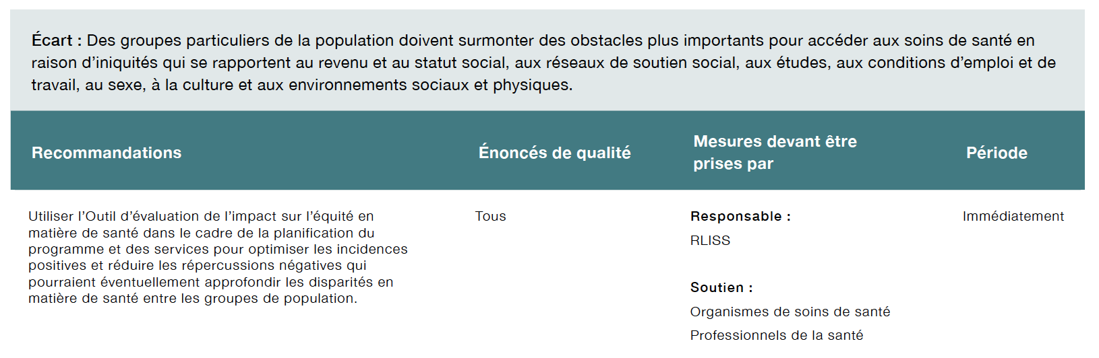
Normes de qualité :
Recommandations relatives à l’adoption
Recommandations pour les décideurs, les administrateurs, les organismes de soins de santé et les professionnels qui visent à combler les lacunes entre les soins actuels et les soins présentés dans les énoncés de qualité pour favoriser l’adoption de la norme de qualité dans l’ensemble de l’Ontario.
Notes:
Même si de nombreux aspects de la norme de qualité représentent les soins qui peuvent et devraient être offerts aujourd’hui, il est reconnu qu’il existe des obstacles systémiques plus vastes qui peuvent empêcher la prestation des soins conformément à la norme. Ce document résume les exigences à l’échelle régionale et systémique qui sont nécessaires pour aider les professionnels de la santé et les organismes de soins de santé à respecter ces normes et le délai prévu pour surmonter ces obstacles.

Slide 9
Normes de qualité :
Outils de mise en œuvre
Le Guide de démarrage :
Décrit le processus d’utilisation de la norme de qualité à titre de ressource pour offrir des soins de qualité supérieure.
Contient des démarches fondées sur des données probantes, ainsi que d’autres outils et modèles utiles pour mettre en œuvre les idées de changement à l’échelle de la pratique.
Notes:
Toutefois, il y a des choses que nous pouvons faire aujourd’hui malgré les vastes obstacles systémiques qui pourraient prendre du temps à surmonter. Le guide de démarrage est un document qui décrit le processus d’utilisation des normes de qualité à titre de ressources pour offrir des soins de qualité supérieure. Il compile un certain nombre de ressources afin de soutenir l’adoption des normes, notamment des liens vers des ressources sur la mise en œuvre et l’amélioration de la qualité, des exemples et des activités à des fins de réflexion, ainsi que des modèles et des documents pour soutenir les activités de planification de la mise en œuvre. Le guide de démarrage comprend également un modèle de plan d’action et des exemples sur la manière dont les plans d’amélioration de la qualité peuvent aider à faire progresser les normes de qualité.

Slide 10
Normes de qualité :
Guide de mesure
Le guide de mesure contient deux sections réservées aux membres :
Mesure locale : ce que vous pouvez faire pour évaluer la qualité des soins que vous fournissez à l’échelle locale.
Mesure provinciale : ce que vous pouvez faire pour mesurer le succès de la norme de qualité à l’échelle provinciale.

Slide 11

Normes de qualité :
Quorum
Quorum est une communauté en ligne qui a pour ambition d’améliorer la qualité des soins de santé en Ontario.
La Série sur l’adoption de normes de qualité met en évidence les efforts déployés dans le domaine des soins de santé pour mettre en œuvre des changements et éliminer les lacunes en matière de soins liés aux normes de qualité.
Visitez la Série sur l’adoption de normes de qualité sur Quorum pour savoir comment les organisations mettent en œuvre les normes de qualité.

Slide 12
Normes de qualité :
Tableaux de données
Les tableaux de données peuvent être utilisés pour examiner les variations dans les résultats des indicateurs dans l’ensemble de la province. Ils comprennent des données sur les indicateurs clés :
Au fil du temps pour l’Ontario
Dans l’ensemble des régions de l’Ontario
Pour les mesures précises de l’équité (âge, sexe, ruralité et revenu de ménage)

Slide 13
Pourquoi une norme de qualité pour les personnes atteintes de la MPOC est nécessaire en Ontario

Slide 14







En Ontario, plus d’une personne sur dix est atteinte de la MPOC
Source : GERSHON, A. S., Mecredy, G. C., Ratnasingham, S. Chronic obstructive pulmonary disease in Ontario, 1996/97 to 2014/15 [Internet]. Toronto (Ontario), Institute for Clinical Evaluative Sciences (ICES), 2017 [cité le 19 oct. 2017]. Accessible à l’adresse : https://www.ices.on.ca/Publications/Atlases-and-Reports/2017/COPD

Slide 15
Le taux de prévalence de la MPOC en Ontario varie d’une région à l’autre
Prévalence de la MPOC chez les personnes de 35 ans et plus en Ontario, 2014/15
Source : COPD Cohort (Gershon et al.), ICES, 2010/11–2014/15.

Slide 16
La prévalence de la MPOC en Ontario est plus élevée chez les personnes qui vivent dans les quartiers à plus faible revenu
Prévalence de la MPOC chez les personnes de 35 ans et plus en Ontario, par quintile de revenu du quartier, 2014/15
Source : COPD Cohort (Gershon et al.), ICES, 2010/11–2014/15.

Slide 17
En Ontario, la MPOC est la deuxième cause la plus courante d’hospitalisation,
après l’accouchement
Source: Hospital Morbidity Database and Ontario Mental Health Reporting System, Canadian Institute for Health Information, 2014–2016.

Slide 18
D’une région de l’Ontario à l’autre, il y a une importante variation dans le pourcentage de personnes atteintes de la MPOC qui ont été admises à l’hôpital pour une complication de la MPOC
Personnes atteintes de la MPOC hospitalisées avec un diagnostic principal de la MPOC,
par région de RLISS, 2016/17
Remarque : Taux normalisés selon l’âge et le sexe. Fondés sur un diagnostic principal de MPOC.
Source : COPD Cohort (Gershon et al.), Base de données sur les congés des patients (BDCP), fournie par l’ICES.

Slide 19
La spirométrie—un test de mesure de la respiration—est la seule manière precise permettant de diagnostiquer la MPOC
En Ontario, on estime que seulement 45 % des personnes atteintes de la MPOC subissent des tests de spirométrie pour confirmer leur diagnostic
Remarque : Taux normalisé selon l’âge et le sexe.
Source : COPD Cohort (Gershon et al.), Physician Billed Services 2016/17, fournie par l’ICES.

Slide 20
D’une région de l’Ontario à l’autre, il y a une importante variation dans le pourcentage de personnes atteintes de la MPOC ayant subi un test de spirométrie pour confirmer leur diagnostic
Personnes atteintes de la MPOC ayant subi un test de spirométrie pour confirmer leur diagnostic, par région de RLISS, 2016/17
Remarque : Taux normalisés selon l’âge et le sexe.
Source : COPD Cohort (Gershon et al.), Physician Billed Services, fournie par l’ICES.

Slide 21
Les personnes atteintes de la MPOC qui vivent dans des quartiers à faible revenu sont moins susceptibles d’obtenir une confirmation de leur état par spirométrie
Personnes aux prises avec la MPOC ayant subi un test de spirométrie pour confirmer leur diagnostic, par quintile de revenu, Ontario, 2016/17
Remarque : Taux normalisés selon l’âge et le sexe.
Source : COPD Cohort (Gershon et al.), Physician Billed Services, fournie par l’ICES.

Slide 22
Le tabagisme actuel ou passé est le facteur de risqué le plus frequent pour contracter une MPOC
En 2016, 36 % des personnes atteintes de la MPOC ont indiqué qu’elles fument quotidiennement ou occasionnellement
Remarque : Basé sur les déclarations. Pour tenir compte de la méthodologie d’échantillonnage de l’ESCC, les taux de tabagisme ont été pondérés à l’aide des pondérations du sondage de l’ESCC.
Source : Enquête sur la santé dans les collectivités canadiennes, 2016. Fournie par l’ICES.

Slide 23
Les énoncés de qualité en bref

Slide 24
Portée de la norme de qualité pour les personnes atteintes de la MPOC
Elle porte sur les soins offerts aux personnes atteintes de la MPOC,
y compris l’évaluation de personnes qui pourraient être atteintes de la MPOC.
Elle fournit des renseignements d’orientation sur le diagnostic, la gestion et le traitement de la MPOC dans des milieux communautaires.
Cette norme s’applique aux soins primaires, aux soins spécialisés, aux soins à domicile et aux soins de longue durée.
Elle n’aborde pas le traitement d’exacerbations aiguës de la MPOC en centre hospitalier, c’est-à-dire les soins au service des urgences et pendant l’hospitalisation.
Notes:
Terminologie utilisée dans la norme :
Dans la présente norme de qualité, le terme « professionnel de la santé » est utilisé pour reconnaître le grand nombre de fournisseurs différents qui pourraient participer à la prestation de soins aux personnes souffrant de douleur chronique. Ce terme fait référence aux médecins, aux infirmiers praticiens, aux infirmiers, aux dentistes, aux pharmaciens et à d’autres praticiens paraprofessionnels qui participent à l’évaluation, à la surveillance et au traitement de la douleur chronique. Le terme « prescripteur » fait référence aux médecins, aux infirmiers praticiens et aux dentistes qui sont autorisés à prescrire des opioïdes.

Slide 25
Sujets abordés par l’énoncé de qualité de la MPOC
Diagnostic confirmé par spirométrie
Évaluation complète
Objectifs des soins et planification des soins personnalisée
Information et autogestion
Promotion de la cessation du tabagisme
Gestion pharmacologique de MPOC stable
Vaccinations
Soins respiratoires spécialisés
Réadaptation pulmonaire
Gestion d’exacerbations aiguës de la MPOC
Suivi après hospitalisation pour une exacerbation aiguë de la MPOC
Réadaptation pulmonaire après hospitalisation pour une exacerbation aiguë de MPOC
Soins palliatifs
Oxygénothérapie à long terme

Slide 26
Énoncé de qualité 1 : Diagnostic confirmé par spirométrie
Les personnes cliniquement soupçonnées d’être atteintes de MPOC obtiennent un test de spirométrie pour confirmer le diagnostic dans les 3 mois suivant la manifestation des symptômes respiratoires.
Notes:
Chaque énoncé de qualité comprend également ce qui suit :
Des renseignements de base qui comprennent plus de détails sur l’énoncé, par exemple, les données probantes qui l’appuient
La signification de l’énoncé de qualité pour les personnes atteintes de la MPOC, pour les cliniciens, ainsi que pour les services de santé
Des définitions des termes utilisés dans les énoncés
Un ensemble d’indicateurs de qualité pour mesurer la mise en œuvre de l’énoncé de qualité

Slide 27
Énoncé de qualité 2 : Évaluation complète
Les personnes atteintes de MPOC reçoivent une évaluation complète pour déterminer le degré d’invalidité, le risque d’exacerbation aiguë et la présence de comorbidités près du moment du diagnostic et sur une base annuelle. La gravité de la limitation du débit de l’air, telle que déterminée initialement par un test de spirométrie pour confirmer le diagnostic, est réévaluée lorsque l’état de santé de la personne change.

Slide 28
Énoncé de qualité 3 : Objectifs des soins et planification des soins personnalisée
Les personnes atteintes de MPOC discutent de leurs objectifs de soins avec leur futur mandataire spécial, leur fournisseur de soins primaires et les autres membres de leur équipe de soins interprofessionnels. Ces discussions permettent d’éclairer la planification des soins personnalisée, qui est revue et mise à jour régulièrement.

Slide 29
Énoncé de qualité 4 : Information et autogestion
Les personnes atteintes de MPOC et leurs aidants naturels reçoivent de l’information à l’oral et à l’écrit sur la MPOC de leur professionnel de la santé et participent aux interventions visant à soutenir l’autogestion, y compris l’élaboration d’un plan écrit d’autogestion.

Slide 30
Énoncé de qualité 5 : Promotion de la cessation du tabagisme
Chaque fois que l’occasion se présente, les personnes atteintes de MPOC se font poser des questions au sujet de leur usage du tabac. Des interventions pharmacologiques et non pharmacologiques servant à soutenir la cessation du tabagisme sont offertes aux personnes qui continuent de fumer.

Slide 31
Énoncé de qualité 6 : Gestion pharmacologique de MPOC stable
Les personnes dont le diagnostic de MPOC a été confirmé se voient offrir une pharmacothérapie personnalisée afin d’alléger leurs symptômes et de prévenir les exacerbations aiguës. Leurs médicaments sont revus au moins une fois par an.

Slide 32
Énoncé de qualité 7 : Vaccinations
Les vaccins appropriés contre l’influenza et le pneumocoque sont offerts aux personnes atteintes de MPOC.

Slide 33
Énoncé de qualité 8 : Soins respiratoires spécialisés
Les personnes ayant un diagnostic confirmé de MPOC sont aiguillées vers des soins respiratoires spécialisés lorsque c’est cliniquement indiqué, après avoir reçu une évaluation complète et des traitements en soins primaires. Cette consultation a lieu conformément à l’urgence de leur état de santé.

Slide 34
Énoncé de qualité 9 : Réadaptation pulmonaire
Les personnes atteintes de MPOC stable, de sévérité modérée à grave, sont aiguillées vers un programme de réadaptation pulmonaire si elles sont limitées dans leurs activités ou leurs exercices et souffrent d’essoufflement, malgré une pharmacothérapie appropriée.

Slide 35
Énoncé de qualité 10 : Gestion d’exacerbations aiguës de MPOC
Les personnes atteintes de la MPOC ont accès aux services de leur fournisseur de soins primaires ou d’un professionnel de la santé de leur équipe de soins dans les 24 heures suivant le début d’une exacerbation aiguë.

Slide 36
Énoncé de qualité 11 : Suivi après hospitalisation pour une exacerbation aiguë de MPOC
Les personnes atteintes de MPOC qui ont été hospitalisées pour une exacerbation aiguë font l’objet d’une évaluation de suivi en personne dans les sept jours suivant leur congé.

Slide 37
Énoncé de qualité 12 : Réadaptation pulmonaire après hospitalisation pour une exacerbation aiguë de MPOC
Les personnes qui ont été admises à l’hôpital pour une exacerbation aiguë de MPOC sont admissibles à la réadaptation pulmonaire au moment de leur congé. Les personnes qui sont aiguillées vers un programme de réadaptation pulmonaire commencent le programme dans le mois suivant leur congé de l’hôpital.

Slide 38
Énoncé de qualité 13 : Soins palliatifs
Les personnes atteintes de MPOC et leurs aidants naturels peuvent bénéficier d’un soutien en soins palliatifs afin de répondre à leurs besoins.

Slide 39
Énoncé de qualité 14 : Oxygénothérapie à long terme
Les personnes atteintes d’une MPOC stable qui présentent des signes cliniques d’hypoxémie reçoivent une évaluation et, au besoin, une oxygénothérapie à long terme.

Slide 40
Comment nous mesurons notre succès à l’échelle provinciale
Indicateurs de processus
  Pourcentage de personnes atteintes de la MPOC dont le diagnostic est confirmé par spirométrie
  Pourcentage de personnes hospitalisées pour une MPOC qui ont fait l’objet d’un suivi par un médecin dans les sept jours suivant leur congé de l’hôpital
Indicateurs de résultat
  Pourcentage de personnes atteintes de la MPOC ayant fait une ou plusieurs consultations urgentes en soins actifs en raison de la MPOC au cours de la dernière année :
    Consultations aux urgences
    Hospitalisations non facultatives
  Pourcentage d’adultes atteints de la MPOC qui fument des cigarettes quotidiennement

Slide 41
Venez nous y rejoinder :
quorum.hqontario.ca/
© Imprimeur de la Reine pour l’Ontario, 2018

